Slide 1
Angka Kredit Penyesuaian Integrasi,dan Konversi
Direktorat Jabatan Aparatur Sipil Negara
2024

Slide 2
01
ANGKA KREDIT Penyesuaian ke Integrasi

Slide 3
TRANSFORMASI PENILAIAN ANGKA KREDIT
1
Konvensional
Konversi Versi 1
AK besar-besar
Kegiatan dari butir-butir kegiatan terdiri unsur utama, unsur penunjang
Ak dinilai oleh tim penilai dg usulan DUPAK
Kelebihan AK terus dikumulatifkan
AK kecil-kecil
Kegiatan Butir perpaket dituangkan di SKP
AK dinilai oleh tim penilai dg mengkonversi Sebutan Kinerja
Kelebihan AK, diperhitungkan masih dlm jenjang yang sama
2
Konversi
Integrasi
3
AK kecil-kecil
kegiatan hasil dari dialog kinerja yg merupakan cascading PK atasan yg dituangkan di SKP
AK dinilai oleh atasan langsung melalui konversi predikat kinerja
Kelebihan AK, diperhitungkan masih dlm jenjang yang sama
AK kecil-kecil
kegiatan dari butir2 kegiatan yg merupakan cascading PK atasan yg dituangkan di SKP
AK dinilai oleh tim penilai dg formulasi Integrasi
Kelebihan AK, diperhitungkan masih dlm jenjang yang sama
4
4

Slide 4
Penyesuaian AK Konvensional ke Integrasi
5 kondisi AK Konvensional:
1
Pangkat, jenjang, dan AK Sesuai
Pangkat, dan Jenjang sesuai, namun AK berlebih pada jenjangnya
2
Pangkat, dan Jenjang sesuai, namun AK kurang pada jenjangnya
3
3
Jenjang Lebih tinggi dari Pangkatnya
4
Jenjang Lebih Rendah dari pangkatnya
5
Notes:
Di dalam SE 23 tahun 2022 yang mana telah di tetapkan juga didalam PerBKN 3 Tahun 2023 kami mengakomodir 5 kondisi untuk teknis penyesuaian angka kredit.
Kondisi tersebut antara lain:
Pangkat setara dengan jenjang: yang dimaksud pangkat setara jenjang adalah pangkat pejabat fungsional berada dalam koridor yang sama di dalam jenjang JF nya sesuai ketentuan Kepres 87 Tahun 1999, contoh : III/a Pertama, III/d Muda, dan lain sebagainya.
Kedua adalah angka kredit telah melebihi untuk kenaikan jenjang jabatan.
Yang ketiga adalah Angka kredit kurang dari angka kredit kumulatif minimal di dalam jenjang jabatan yang didudukinya (dalam pangkat dan jenjang yang setara, contoh: pejabat fungsional ahli madya dengan pangkat IV/a memiliki angka kredit sebesar 375, angka kredit ybs berada dibawah syarat minimal dari angka kredit yang diperlukan untuk menduduki jenjang jabatan ahli madya yaitu 400. hal ini biasa terjadi pada pejabat fungsional hasil penyetaraan
Pangkat lebih rendah dari jenjang, contoh: III/d ahli madya.
Dan yang terakhir pangkat lebih tinggi dari jenjang, contoh: IV/a ahli muda.
Untuk mempermudah instansi Pembina dan instansi pemerintah dalam melakukan penyesuaian angka kredit berdasarkan kelima kondisi tersebut kami membangun aplikasi penyesuaian angka kredit dari konvensional ke Integrasi (Dispakati)

Slide 5
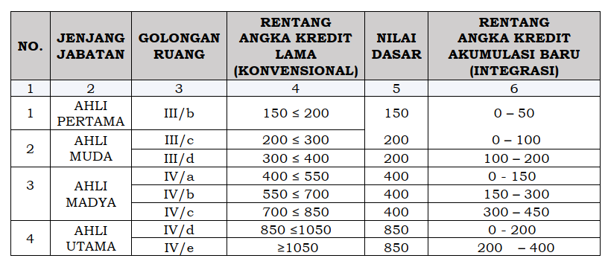
Formulasi Penyesuaian AK Konvensional ke Integrasi
AK Integrasi
-
Nilai Dasar
Akumulasi AK konvensional
=
Contoh Tabel Nilai Dasar, bagi JF dimulai dari panggol III/b
3
Noted:
Nilai Dasar tergantung dari 5 Kondisi Konvensional
Dapat ditentukan dari Jenjang Jabatan atau dari Golru yang dimiliki
Notes:
Di dalam SE 23 tahun 2022 yang mana telah di tetapkan juga didalam PerBKN 3 Tahun 2023 kami mengakomodir 5 kondisi untuk teknis penyesuaian angka kredit.
Kondisi tersebut antara lain:
Pangkat setara dengan jenjang: yang dimaksud pangkat setara jenjang adalah pangkat pejabat fungsional berada dalam koridor yang sama di dalam jenjang JF nya sesuai ketentuan Kepres 87 Tahun 1999, contoh : III/a Pertama, III/d Muda, dan lain sebagainya.
Kedua adalah angka kredit telah melebihi untuk kenaikan jenjang jabatan.
Yang ketiga adalah Angka kredit kurang dari angka kredit kumulatif minimal di dalam jenjang jabatan yang didudukinya (dalam pangkat dan jenjang yang setara, contoh: pejabat fungsional ahli madya dengan pangkat IV/a memiliki angka kredit sebesar 375, angka kredit ybs berada dibawah syarat minimal dari angka kredit yang diperlukan untuk menduduki jenjang jabatan ahli madya yaitu 400. hal ini biasa terjadi pada pejabat fungsional hasil penyetaraan
Pangkat lebih rendah dari jenjang, contoh: III/d ahli madya.
Dan yang terakhir pangkat lebih tinggi dari jenjang, contoh: IV/a ahli muda.
Untuk mempermudah instansi Pembina dan instansi pemerintah dalam melakukan penyesuaian angka kredit berdasarkan kelima kondisi tersebut kami membangun aplikasi penyesuaian angka kredit dari konvensional ke Integrasi (Dispakati)

Slide 6
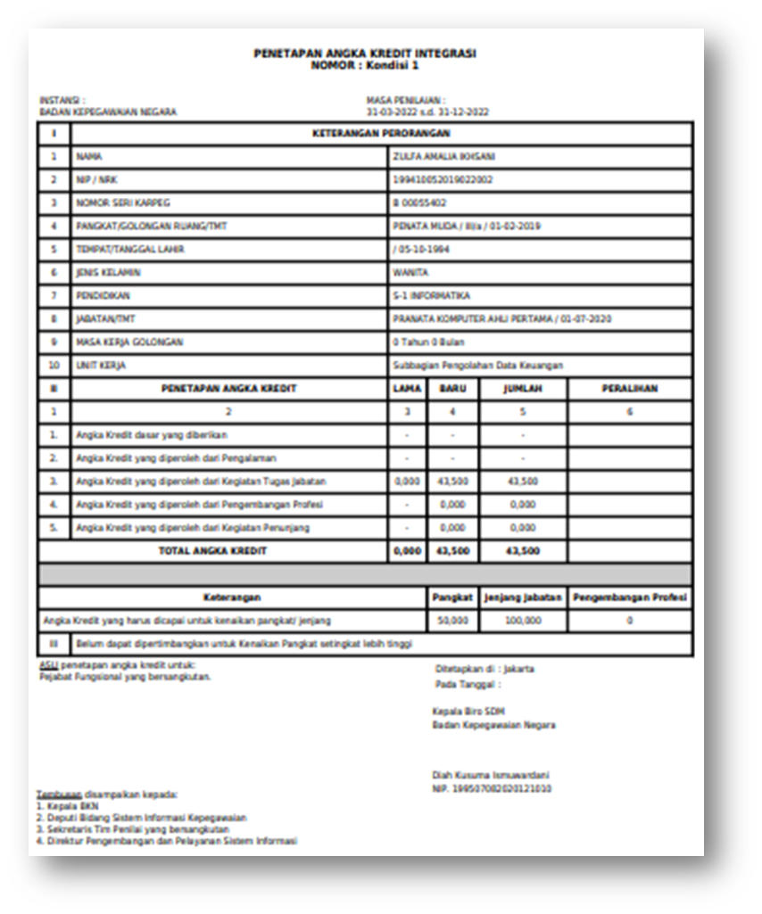
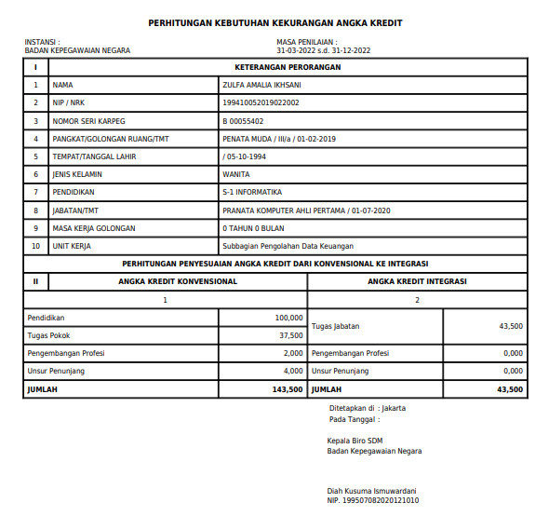
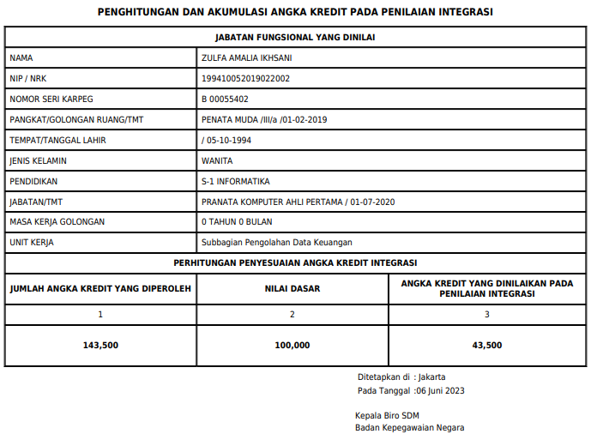
OUTPUT
Berdasarkan Ketentuan PerBKN No. 3 Tahun 2023, terdapat 3 formulir penyesuaian angka kredit dari konvensional ke integrasi:
3
PAK INTEGRASI
2
1
Penghitungan Kebutuhan Angka Kredit
Penghitungan dan Akumulasi Angka Kredit
Notes:
Pejabat Penilai Kinerja menilaikan kinerja Pejabat Fungsional untuk memperoleh predikat kinerja.
Berdasarkan predikat kinerja dapat diperoleh prosentase.
Tentukan Koefisien angka kredit pertahun berdasarkan target angka kredit tahunan pada jenjang jabatan.
Hitung Perolehan AK Tahunan dengan rumus : Persentasi Predikat Kinerja x Koefisien Angka Kredit Tahunan.
Setiap melakukan Konversi, atasan langsung menuangkan predikat kinerja ke dalam formulir Konversi predikat kinerja ke dalam angka kredit dan menuangkan rekapitulasi perolehan angka kredit ke dalam formular akumulasi angka kredit.
Jika Jumlah Angka Kredit yang diperoleh dalam formular akumulasi angka kredit sudah mencukupi untuk kenaikan pangkat atau jenjang jabatan, maka atasan langsung menetapkan PAK berdasarkan perolehan angka kredit tersebut.

Slide 7
Penetapan Pak Hasil Penyesuaian dari Konvensional ke Integrasi
PAK INTEGRASI HASIL PENYESUAIAN ANGKA KREDIT DITETAPKAN OLEH:
Pejabat penetap angka kredit
Sesuai kewenangannya berdasarkan ketentuan masing-masing JF
Pejabat minimal JPT Pratama yang membidangi Kepegawaian/SDM atau JF
Plt. Atau Plh. Selaku Pejabat penetap AK yang pejabat definitifnya berhalangan tetap atau sementara

Slide 8
02
KONVERSI ANGKA KREDIT

Slide 9
KETENTUAN KONVERSI PREDIKAT KINERJA KE DALAM ANGKA KREDIT
Penilaian kinerja dilakukan oleh atasan langsung sebagai Pejabat Penilai Kinerja, melalui:
Hasil penilaian kinerja berupa predikat kinerja
Predikat Kinerja dikonversi ke angka kredit
Angka kredit di tuangkan pada formulir sesuai ketentuan yang berlaku
PENILAIAN KINERJA
Evaluasi tahunan
Evaluasi periodik
Perolehan Ijazah atau Pendidikan Setingkat Lebih Tinggi
Diberikan tambahan AK 25% jika memperoleh ijazah pendidikan formal lebih tinggi
(predikat kinerja minimal Baik)
Disampaikan terlebih dahulu ke BKN untuk di berikan surat pengesahan/penyematan gelar.

Slide 10
AK (Konversi) = Konversi Predikan Kinerja x Koefisien AK
Koefisien Angka Kredit Tahunan
Konversi Predikat Kinerja
Predikat Kinerja | Nilai Kuantitatif
Sangat Baik | 150%
Baik | 100%
Cukup/Butuh Perbaikan | 75%
Kurang | 50%
Sangat Kurang | 25%
Jenjang Jabatan | Koefisien Pertahun
Ahli Utama | 50
Ahli Madya | 37,5
Ahli Muda | 25
Ahli Pertama | 12,5
Penyelia | 25
Mahir | 12,5
Terampil | 5
Pemula | 3,75

Slide 11
EVALUASI TAHUNAN
AK (Konversi) = Konversi Predikan Kinerja x Koefisien AK
No | Kelompok | Jenjang Jabatan | Koefesian ak | Konversi Predikat
 |  |  |  | Sangat Baik | Baik | Cukup | Kurang | Sangat Kurang
 |  |  |  | 150% | 100% | 75% | 50% | 25%
1 | Keahlian | Ahli Utama | 50 | 75 | 50 | 37,5 | 25 | 12,5
2 |  | Ahli Madya | 37,5 | 56,25 | 37,5 | 28,125 | 18,75 | 9,375
3 |  | Ahli Muda | 25 | 37,5 | 25 | 18,75 | 12,5 | 6,25
4 |  | Ahli Pertama | 12,5 | 18,75 | 12,5 | 9,375 | 6,25 | 3,125
5 | Keterampilan | Penyelia | 25 | 37,5 | 25 | 18,75 | 12,5 | 6,25
6 |  | Mahir | 12,5 | 18,75 | 12,5 | 9,375 | 6,25 | 3,125
7 |  | Terampil | 5 | 7,5 | 5 | 3,75 | 2,5 | 1,25
8 |  | Pemula | 3,75 | 5,625 | 3,75 | 2,8125 | 1,875 | 0,9375
EVALUASI PERIODIK
AK (Konversi) = (Bulan yang dinilaikan/12) x Konversi Predikan Kinerja x Koefisien AK

Slide 12
Formulir Angka Kredit Metode Konversi
1
Formulir Konversi Predikat Kinerja ke dalam Angka Kredit
Formulir Akumulasi Angka Kredit
3
Formulir PAK Konversi
2
Ditetapkan atasan langsung setiap dilakukan Konversi predikat kinerja ke dalam AK
Ditetapkan atasan langsung dalam hal diperlukan untuk KP/KJ/dan lainnya.
Notes:
Di dalam PerBKN No. 3 Tahun 2023, dalam ketentuan metode penilaian angka kredit berdasarkan Konversi predikat kinerja terdapat 3 Formulir yang harus ditetapkan oleh pejabat penilai kinerja, yakni:
Formulir Konversi Predikat Kinerja ke dalam Angka Kredit.
Formulir Akumulasi Angka Kredit.
Formulir PAK Konversi.
Formulir Konversi Predikat Kinerja ke dalam Angka Kredit dan Formulir Akumulasi Angka Kredit ditetapkan oleh atasan langsung setiap kali predikat kinerja dikonversikan menjadi angka kredit, sementara itu Formulir PAK Konversi ditetapkan dalam hal diperlukan.

Slide 13
Mekanisme Usulan KP/KJ JF
Predikat Kinerja yang Dikonversikan menjadi Angka Kredit
Menjadi
Ditetapkan
Disampaikan
Diusulkan
Diteruskan
Rekomendasi
Pejabat Penilai Kinerja
Pimpinan Unit Kerja
Pengelola Kepegawaian
Tim Penilai Kinerja
Pejabat Penilai Kinerja menilai kinerja
Diusulkan
Penyampaian
Uji Kompetensi
Pertek KP
Instansi Pembina JF
Notes:
Alur Penetapan PAK:
Pejabat Penilai Kinerja menilai kinerja yang terdiri dari sasaran kinerja pegawai dan perilaku kerja Pejabat Fungsional melalui evaluasi periodik dan tahunan sehingga mendapatkan predikat kinerja sesuai dengan peraturan perundang-undangan.
Predikat kinerja dikonversikan dalam bentuk angka kredit.
Angka kredit dituangkan dalam penetapan Angka Kredit dan ditetapkan oleh Pejabat Penilai Kinerja setelah memenuhi akumulasi angka kredit yang menjadi syarat kenaikan pangkat dan/atau kenaikan jenjang jabatan setingkat lebih tinggi.
Penetapan Angka Kredit disampaikan kepada pengelola kepegawaian melalui pimpinan unit kerja sekelas JPT Pratama dan diteruskan kepada Tim Penilai Kinerja sebagai pertimbangan untuk kenaikan pangkat atau jenjang jabatan.

Slide 14
03
Layanan kenaikan pangkat tahun 2024

Slide 15
Mekanisme Usulan KP JF
Tahun 2024
Apabila kenaikan jenjang jabatan menggunakan PAK Integras, TMT tahun 2023, maka usul kenaikan pangkatnya dapat menggunakan PAK Integrasi dengan melampirkan dokumen PAK Konvensional
Apabila kenaikan jenjang jabatannya menggunakan PAK konvensional, TMT tahun 2023, maka usul kenaikan pangkatnya menggunakan PAK Integrasi dan/atau PAK Konversi
Bagi Pejabat Fungsional yang akan diusulkan kenaikan pangkat pada jenjang yang sama mulai tahun 2024 wajib menggunakan PAK Konversi.
Sumber
Surat Deputi Mutasi Nomor 13799/B-MP.01.01/SD/D/2023 Tgl. 22-12-2023

Slide 16
Terima Kasih

